Slide 1
Media Pembelajaran
5 halaman
RA Hamdani
M Komaro
RL Djafar

Slide 2
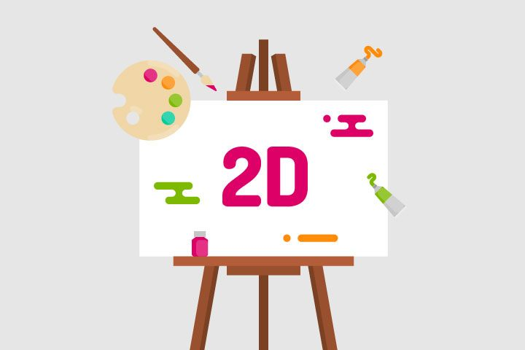
Media Pembelajaran 2D
Media dua dimensi adalah sebutan umum untuk alat peraga yang hanya memiliki ukuran panjang dan lebar yang berada pada satu bidang datar. Media dua dimensi memiliki ciri-ciri dimana media ini hanya dapat dilihat dari bagian depannya saja dan tidak menampilkan unsur audio dan motion.

Slide 3
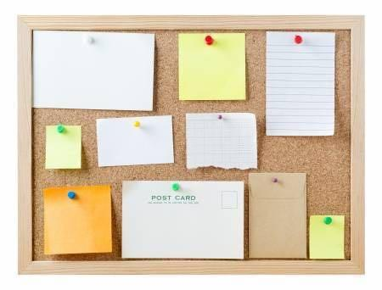
Media Papan
Papan tempel adalah media yang digunakan untuk menempel pesan dan suatu tempat untuk menyelenggarakan suatu display

Slide 4

Media Cetak
Ensiklopedia adalah bahan penunjan bacaan.

Slide 5
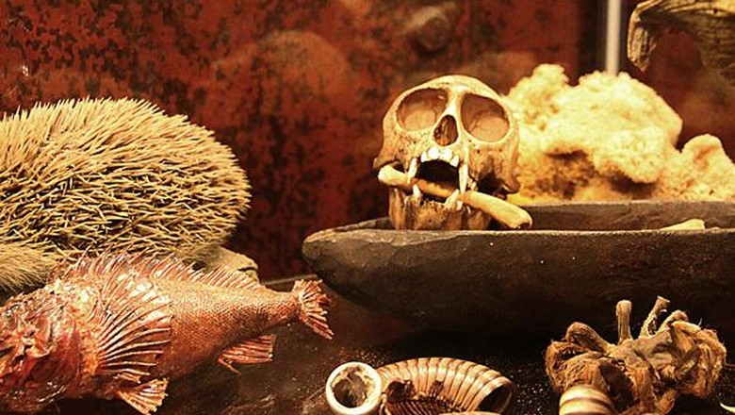
Media 3D
Belajar benda sebenarnya dengan specimen digolongkan menjadi dua yaitu obyek dan benda contoh. Obyek adalah benda asli dan alami sedang benda contoh adalah benda benda asloi atau Sebagian asli yang digunakan sebagai contoh
Alhamdulillaah beres 5 halaman

